Slide 1

Pembesukan Komisi Lansia
Jumat,7 November 2014
Tempat :
Rumah Bpk.Sterling Go
Waktu :
10.00 WITA-13.00 WITA
Jumlah Pembesuk :
6 orang
Kegiatan :
Puji-pujian,doa bersama,kata-kata penghiburan,snack.

Slide 2
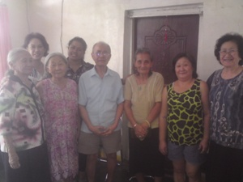
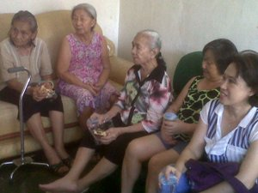
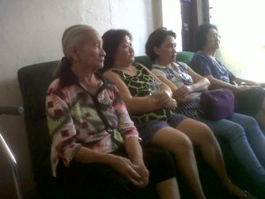
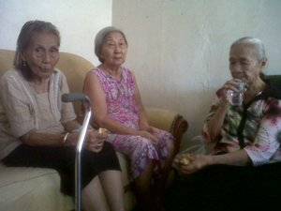
Ruang Karya
(Kerja Bersama Yesus Saja)

